Slide 1
Гийом Франсуа де Лопиталь

Slide 2
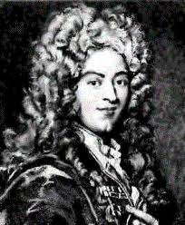
Гийом Франсуа Лопиталь (1661-1704) — французский математик, автор первого учебника по математическому анализу.

Slide 3
Будущий известный математик родился в богатой знатной семье в 1661 году во Франции.
Интересно, что маркиз Лопиталь стал серьезно заниматься наукой после своего ухода с военной службы.

Slide 4
Лопиталь автор первого печатного учебника по дифференциальному исчислению (1696), в основу которого были положены лекции швейцарского учёного И.Бернулли. Исследовал ряд трудных задач математического анализа.

Slide 5

Главная заслуга Лопиталя заключается в первом систематическом изложении математического анализа.

Slide 6

Другое известное сочинение Лопиталя «Анализ бесконечно малых»,напечатано в 1707 г.

Slide 7
Правило Бернулли-Лопита́ля

Slide 8
— метод нахождения пределов функций, раскрывающий неопределённости вида 0/0 и ∞/∞.Обосновывающая метод теорема утверждает, что при некоторых условиях предел отношения функций равен пределу отношения их производных.

Slide 9
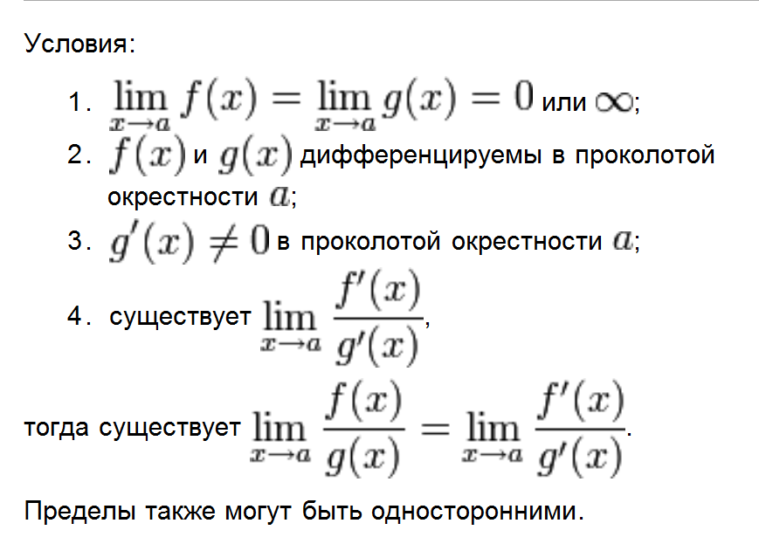

Slide 10

Умер Гийом Франсуа Лопиталь 2 февраля в 1704 году на своей родине, в Париже.

Slide 11
Спасибо за внимание!

